Slide 1


AllianzIUM
Università degli Studi di Cagliari
Corso di Laurea in Informatica
Corso di Interazione Uomo-Macchina
A.A. 2018/2019
Gruppo: InteractIUM
PISEDDU Enrico
MALARA Lorenzo

Slide 2
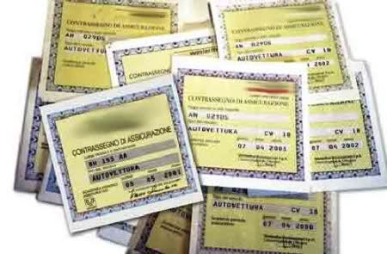

Il problema: Automobili e Assicurazioni
Obbligo di stipulare un contratto assicurativo
Diverse esigenze a seconda del cliente e del veicolo
Polizze assicurative su misura
Richiesta certificato e contatti con
la propria Agenzia

Slide 3
L’app su misura: AllianzIUM
Scopo:
monitorare e gestire le proprie polizze nel modo più semplice e trasparente possibile
Funzionalità:
dalla Registrazione in video-registrazione
al pagamento della singola polizza…
Download del certificato assicurativo, richiesta preventivi, contatti con la propria Agenzia…

Slide 4





Prototipo ad alta fedeltà

Slide 5
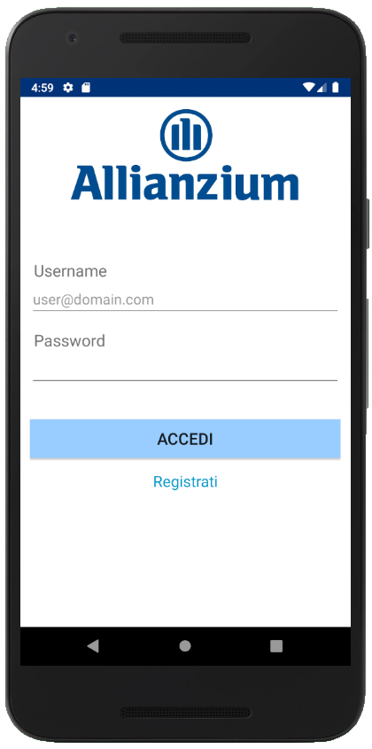
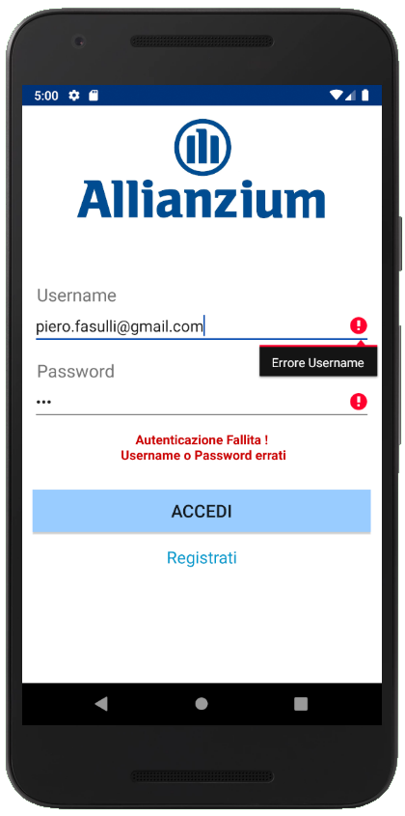
Login
Coerenza dei colori
Autofocus per gli input
Messaggi d’errore in caso di campi vuoti e errati
Importanza delle azioni: ACCESSO vs REGISTRAZIONE

Slide 6
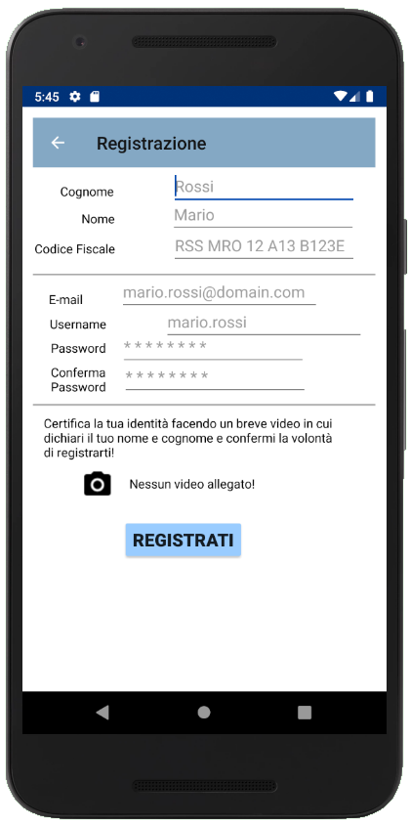
Registrazione ed identificazione tramite Video
Hint per i campi in input
Controlli sui campi input ed eventuali messaggi d’errore
Icona «Fotocamera» e «Allegato»
Feedback all’utente

Slide 7
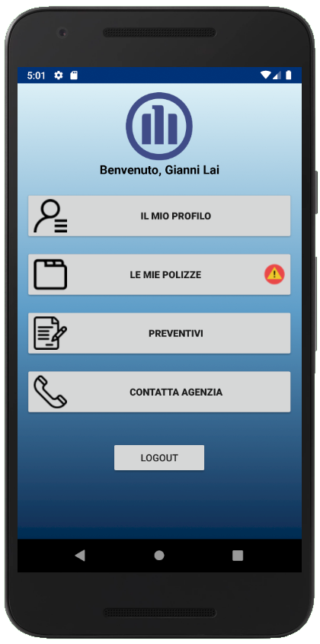
Dopo l’accesso…
Visione generale delle «azioni» da intraprendere
Icone per facilitare il riconoscimento
Avviso all’utente che qualcosa necessita della sua attenzione…

Slide 8
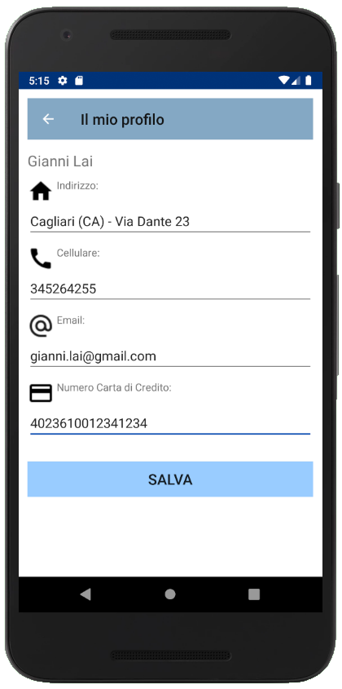
Visione profilo
Confidenzialità del sistema verso l’utente
Possibilità di modifica
Aiuti grafici indicano rapidamente la funzione dei campi

Slide 9
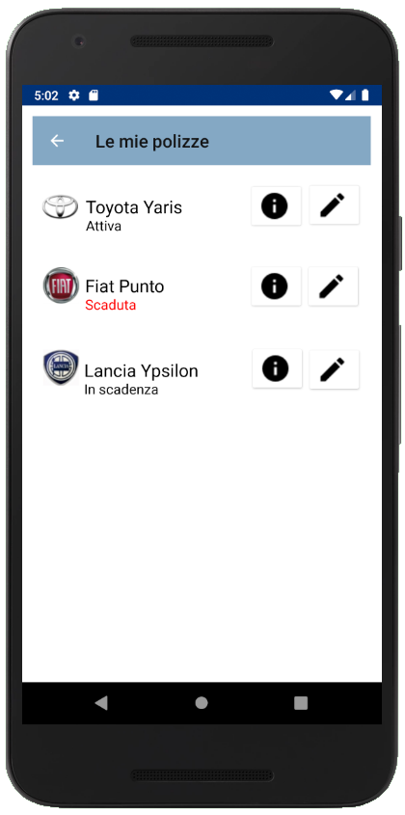
Le proprie polizze
Confidenzialità del sistema verso l’utente
Icone per Info e Edit per ogni polizza
I loghi delle auto semplificano la ricerca
Informazioni sullo stato, evidenziate per gli stati di ‘emergenza’

Slide 10
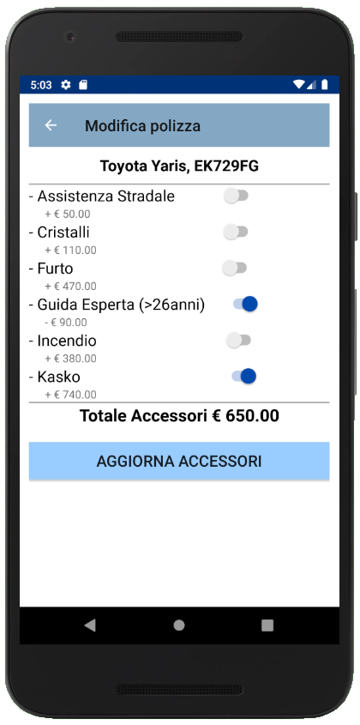
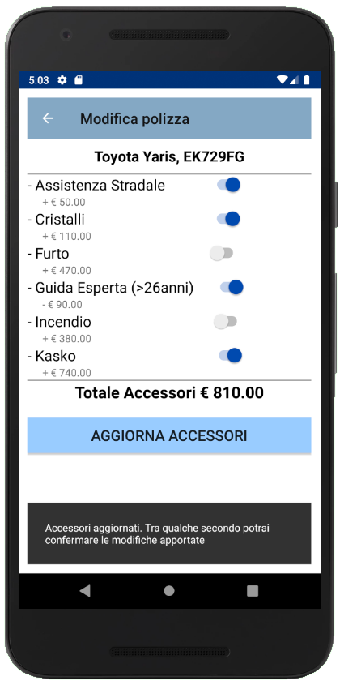
La modifica degli accessori
Attivazione o disattivazione dei singoli prodotti attraverso gli switch
Proposta del prezzo del singolo accessorio
Modifica istantanea del prezzo totale
Aggiornamento con messaggio all’utente

Slide 11
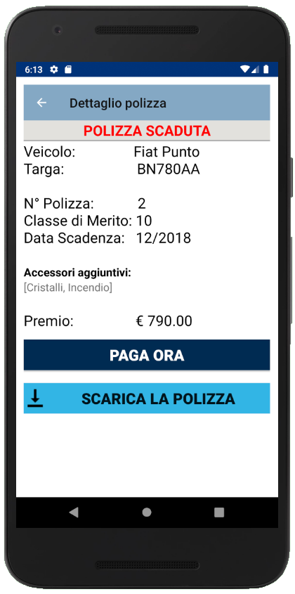
Dettaglio di una polizza
Raggruppamento dati in base al contesto
Icona «Download»
Possibilità di pagare una polizza scaduta al prezzo indicato
Aggiornamento con messaggio all’utente

Slide 12
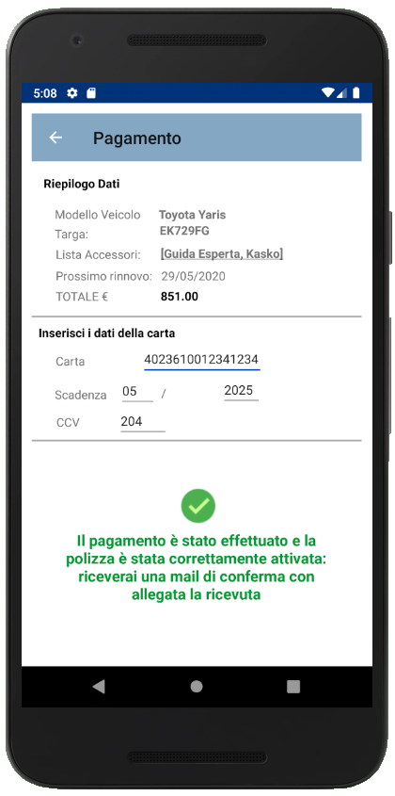
Il pagamento
Pagamento della polizza
Breve resoconto (Veicolo, data di scadenza, accessori e prezzo)
Inserimento dei dati per il pagamento con relativi hint per l’utente
Messaggi di conferma o di errore al termine

Slide 13
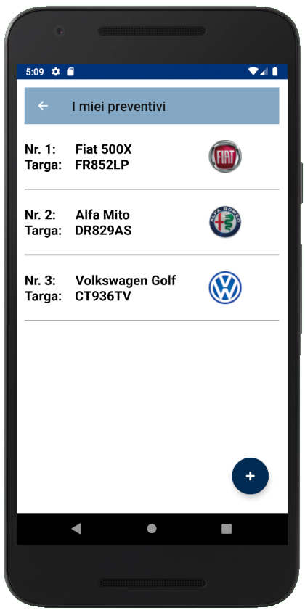
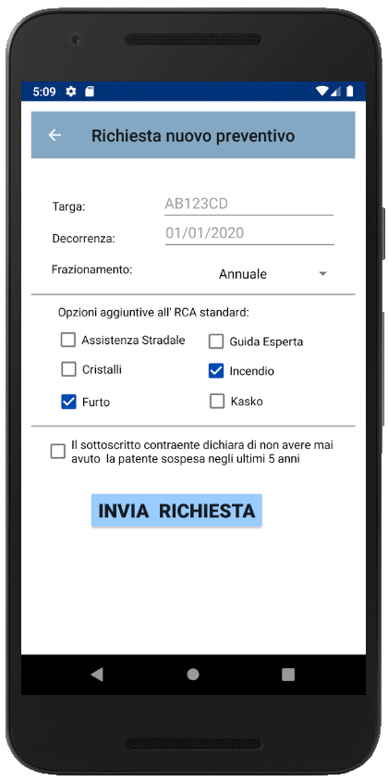
Preventivi (1/2)
Visualizzazione della lista dei preventivi richiesti in passato (Auto + Targa)
Botton «+» per la richiesta di un nuovo preventivo
Spinner e CheckBoxes
Apertura del calendario per la scelta della decorrenza della polizza

Slide 14
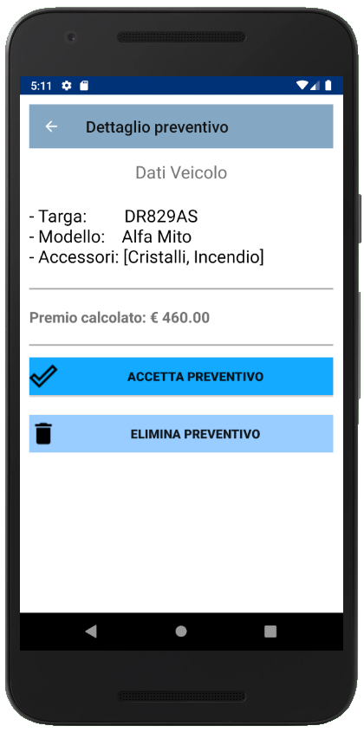
Preventivi (2/2)
Visualizzazione di uno specifico preventivo
Possibilità di accettarlo o eliminarlo
Prima si accetta, poi si paga
Icone

Slide 15
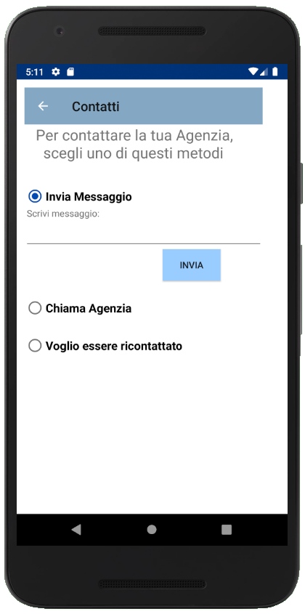
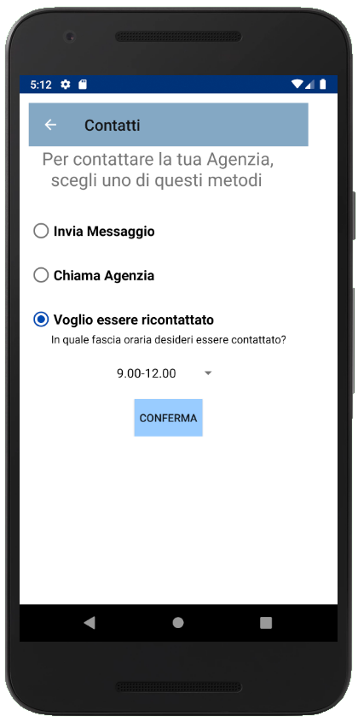
Contattare l’Agenzia (1/2)
Diversi metodi selezionabili tramite i RadioButtons…
…e relativa espansione
una volta scelti
Messaggi per informare l’utente (errori o buon fine)

Slide 16
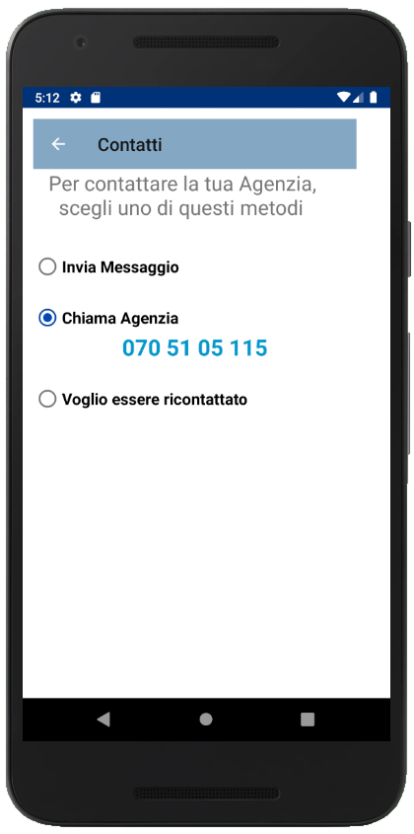
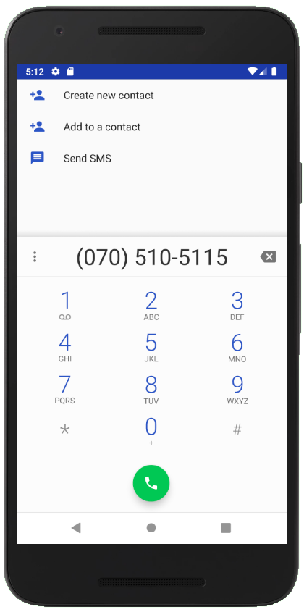
Contattare l’Agenzia (2/2)
Alla pressione sul numero di telefono, il cui colore denota un’entità cliccabile…
… si apre la schermata sul proprio Smartphone col numero già composto
Minore affaticamento
dell’utente nel ricordare
10 cifre!

Slide 17
Valutazione

Slide 18

Test: AllianzIUM vs AllianzNow
Valutazione comparativa sulle medie
Test sul tempo di esecuzione di un task
Test Within-Subject (Paired T-test)
Questionario SUS per il nostro prototipo

Slide 19
Test Within-Subject sul completamento di un task
Task: l’utente deve ricercare la data di scadenza di una specifica polizza con entrambi gli applicativi
Si misurerà il tempo che egli impiegherà sia col nostro prototipo, sia con l’App ufficiale
PROBLEMA: l’utente potrebbe imparare qualcosa…
Al 50% degli utenti → prima l’App ufficiale, poi il nostro prototipo
Al restante 50% → prima il nostro prototipo, poi l’App ufficiale

Slide 20
Risultati ottenuti

Slide 21


Formule, calcoli ed analisi dei risultati
D = media delle differenze fra le valutazioni
S_{(D)} = deviazione standard
n = dimensione del campione
t = valore della statistica del test (t-Student, n-1 gdl)
da t, e n calcoliamo il p-value = …
e con la funzione INV.T.2T(0.05 , gdl) → t(a) = …
Intervallo di Confidenza:
[ ... ; ... ]
$$t=\frac{D}{\frac{S_{D }}{\sqrt{n}}}$$
$$D±t\left(a\right)\frac{S_{D}}{\sqrt{n}}$$

Slide 22

Questionario SUS (Software Usability Scale)

Slide 23
Grazie per l’attenzione!

